Slide 1
Formación MongoDB
2
Instalación Básica

Slide 2

Índice
Instalación básica
Binarios
Fichero de configuración

Slide 3
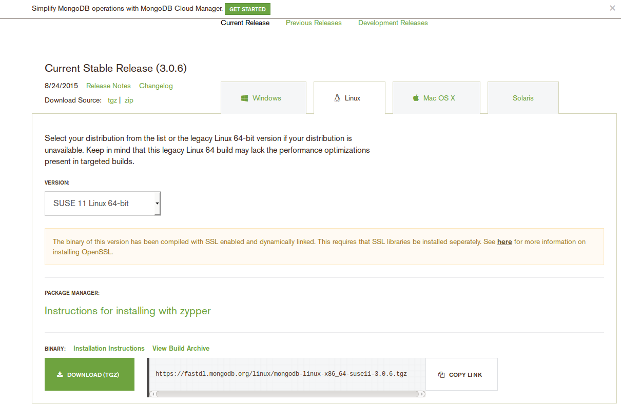

1 Instalación básica
En la web de MongoDB encontramos los enlaces de descarga en los siguientes formatos:
Código fuente
Paquetería para distintos S.O. y distribuciones
Binarios precompilados
Aquí hay dos saltos de línea para separar bloques de texto. Así te leerán mejor y podrán comprender la información estructurada que les presentas
PRACTIQUEMOS
Formación MongoDB

Slide 4
1 Instalación básica
Abrimos una consola y nos posicionamos en el directorio donde hemos descargado el repo, por ejemplo:
/home/paradigma/Escritorio/CursoMongoDB/Tema2/instalacion
Descomprimimos el contenido del paquete descargado :
sudo tar -xzvf mongodb-linux-3.0.6.tgz -C /opt/
Actualizamos la variable de entorno PATH de nuestro sistema para indicarle el directorio de instalación. Para ello ejecutamos
gedit ~/.bashrc
Y añadimos al final del fichero el contenido que aparece en el fichero PATH del directorio anteriormente mencionado
Probamos que la instalación ha sido correcta ejecutando los siguientes comandos :
cd
. .bashrc
mongod --version
Aquí hay dos saltos de línea para separar bloques de texto. Así te leerán mejor y podrán comprender la información estructurada que les presentas
Formación MongoDB

Slide 5
2 Binarios
El paquete de MongoDB contiene los siguientes binarios. Los binarios para arrancar el servidor de BBDD y acceso a la shell de MongoDB son:
mongod: Es el servicio principal de MongoDB. Maneja los accesos a los datos, las peticiones de datos y ejecuta tareas de mantenimiento en background. Su fichero de configuración es mongod.conf.
mongo: Es la shell interactiva de MongoDB. Aporta un entorno funcional completo para ser usado con la BBDD.
mongos: Es un servicio propio del modo de despliegue Shard. Su función es la de enrutar las peticiones de la capa de aplicación y determinar la ubicación de los datos en los diferentes shards del despliegue.
Aquí hay dos saltos de línea para separar bloques de texto. Así te leerán mejor y podrán comprender la información estructurada que les presentas
Formación MongoDB

Slide 6
2 Binarios
Herramientas para backup y restore de datos :
mongodump: Es una utilidad para crear un export binario del contenido una base de datos. Podemos considerar MongoDB como una herramienta más para realizar copias de seguridad. Podremos usar esta herramienta contra “mongod” o “mongos” , teniendo en cuenta que “mongod” podrá estar arrancado o parado indistintamente.
mongorestore: En conjunción con mongodump, mongorestore se utiliza para restaurar los respaldos realizados con mongodump.
mongooplog: Es una herramienta que permite para hacer “polling” del oplog de un servidor remoto y aplicarlo sobre el servidor local. Esta utilidad la podemos usar para realizar cierto clase de migraciones en tiempo-real, dónde se requiere que el servidor fuente se mantenga Online y en funcionamiento.
Aquí hay dos saltos de línea para separar bloques de texto. Así te leerán mejor y podrán comprender la información estructurada que les presentas
Formación MongoDB

Slide 7
2 Binarios
Herramientas para exportación e importación de datos :
bsondump: Convierte ficheros BSON a algún formato legible por humanos, incluido a JSON. Se trata de una herramienta de análisis, en ningún caso debe ser utilizada para otro tipo de actividades.
mongoexport: Utilidad que permite exportar los datos de una instancia de MongoDB en formato JSON o CSV. En conjunción con mongoimport son útiles para hacer backup de una parte bien definida de los datos de la BBDD MongoDB o para casos concretos de inserción de datos.
mongoimport: Utilidad que permite importar los datos de una instancia de MongoDB desde ficheros con formato JSON o CSV.
mongofiles: Utilidad que permite manejar ficheros en una instancia de MongoDB con objetos GridFS desde la línea de comandos. En Replica Set sólo podrá leer desde el primario.
Aquí hay dos saltos de línea para separar bloques de texto. Así te leerán mejor y podrán comprender la información estructurada que les presentas
Formación MongoDB

Slide 8
2 Binarios
Herramientas para análisis de performance y actividad:
mongoperf: Utilidad para comprobar el performance I/O de forma independiente a MongoDB.
mongostat: Utilidad que proporciona una rápida visión del estado actual de los servicios mongod y mongos. Es similar a la utilidad vmstat.
mongotop: Proporciona un método para trazar el tiempo que una instancia de MongoDB gasta en las operaciones de Lectura/Escritura de datos. Proporciona estadísticas a nivel de colección, por defecto cada segundo.
mongosniff: Es una utilidad que proporciona una visión a bajo nivel de la actividad de la BBDD a través de la actividad de red. Es equivalente a un analizador de tráfico de red TCP/IP
Aquí hay dos saltos de línea para separar bloques de texto. Así te leerán mejor y podrán comprender la información estructurada que les presentas
Formación MongoDB

Slide 9
3 Fichero de configuración
Para iniciar una instancia de MongoDB tenemos dos opciones:
Ejecutar por línea de comandos el comando mongod con los parámetros de configuración que necesitemos:
mongod --dbpath /data/db/ --port 27017 --fork --logpath /var/log/mongod/mongod.log
Crear un fichero donde exponemos toda la configuración del servidor y le pasamos por parámetro la información del fichero de configuración
mongod -f /etc/mongod.conf
Aquí hay dos saltos de línea para separar bloques de texto. Así te leerán mejor y podrán comprender la información estructurada que les presentas
Formación MongoDB

Slide 10
3 Fichero de configuración
systemLog:
destination: file
path: "/var/log/mongod/mongod.log"
logAppend: true
storage:
dbPath: /data/db
processManagement:
fork: true
net:
port: 27017
Aquí hay dos saltos de línea para separar bloques de texto. Así te leerán mejor y podrán comprender la información estructurada que les presentas
PRACTIQUEMOS
Formación MongoDB

Slide 11
3 Fichero de configuración
Accedemos al directorio de donde se encuentra el material del ejercicio descargado del repositorio
cd ~/Escritorio/CursoMongoDB/Tema2/ficheroConfiguracion
Observamos el contenido del fichero de configuración ejecutando el comando
cat mongod.conf
Ejecutamos el comando
mongod -f mongod.conf
Aquí hay dos saltos de línea para separar bloques de texto. Así te leerán mejor y podrán comprender la información estructurada que les presentas
Formación MongoDB

